Slide 1



















第九章
电子商务客户关系管理

Slide 2
客户关系管理简介
电子商务客户关系管理
电子商务客户关系管理概述
电子商务客户关系管理的内容
千牛客户运营管理
电子商务客户服务管理的内容
电子商务客户服务管理
千牛接待中心的设置
千牛智能客服——阿里店小蜜

Slide 3
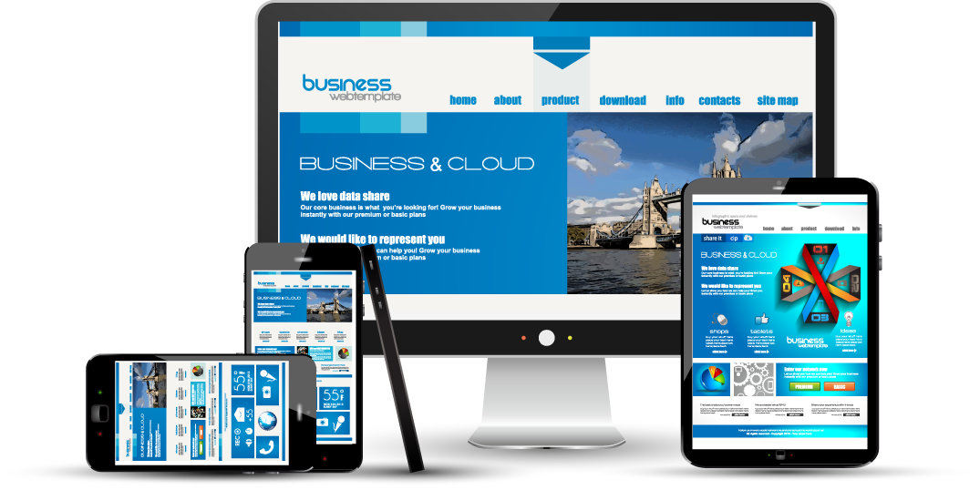
目录
Contents
电子商务客户关系管理概述
电子商务客户服务管理

Slide 4
【知识目标】
1．掌握客户关系管理的概念。
2．掌握电子商务客户关系管理的内容与应用。
3．熟悉电子商务客户服务管理的内容。
【技能目标】
1．能够应用千牛客户运营平台对客户进行管理。
2．能够应用智能客服解决淘宝或天猫卖家的售后服务问题。

Slide 5
客户关系管理系统的模块
小张是华泰证券的一名客户经理（经纪人）。早晨8:30一上班，小张第一件事就是打开计算机进入CRM（客户关系管理）系统。首先映入眼帘的是营销部经理下达的任务：9:30去拜访某潜在客户。此外，系统还提示小张下周有几位客户要过生日。还有，客户王明要小张帮助留意“招商银行”股票的行情，小张赶紧在证券系统中设定了价位预警，达到设定价位就会收到手机短信，然后小张在自己的自选股中加入了“招商银行”，快速浏览了招商银行股票的行情信息……
什么是客户关系管理，能解决哪些主要问题？如何对老客户做网店运营管理？
在客户关系管理中，数据分析能起到什么样的作用？客户关系管理的数据类型有哪些？企业应如何管理相关数据？

Slide 6
目录
Contents
一、客户关系管理简介
二、电子商务客户关系管理的内容
三、千牛客户运营管理
电子商务客户关系管理概述
电子商务客户服务管理

Slide 7
一、客户关系管理简介
客户关系管理（Customer Relationship Management，CRM）是企业为了提高核心竞争力，以客户为中心，利用相应的信息技术及互联网技术改进客户服务水平，提高客户的满意度与忠诚度，进而提高企业赢利能力的一种管理理念。

Slide 8

（一）理解客户关系管理的概念
1. 客户关系管理是一种管理理念
客户关系管理是管理有价值的客户及其关系的一种商业策略。客户关系管理吸收了数据库营销、关系营销、一对一营销等管理思想的精华，通过满足客户的特殊需求，特别是满足最有价值的客户的特殊需求，来与其建立和保持长期、稳定的关系，从而使企业在同客户的长期交往中获得更多的利润。
点击视频：客户关系管理简介

Slide 9
以关系营销为导向的4R营销理论
数据库营销、关系营销、一对一营销
数据库营销是以与客户建立一对一的互动沟通关系为目标，依赖庞大的客户信息库开展长期促销活动的一种全新的销售手段。
关系营销是把营销活动看成一个企业与消费者、供应商、分销商、竞争者、政府机构及其他客户产生互动行为的过程，其核心是建立和发展与这些客户的良好关系。
一对一营销是先进行客户分类，然后针对每个客户创建个性化的营销沟通，从而建立互动式、个性化沟通的业务流程。
收废品的老大爷，如何通过数据库营销，轻松月收入6000+

Slide 10
2. 客户关系管理是一种管理系统和技术
客户关系管理是一种先进的管理模式，要取得成功，必须有强大的技术和工具支持。客户关系管理系统是实施客户关系管理必不可少的支持平台，它基于网络、通信、计算机等信息技术，能实现企业前台、后台不同职能部门的无缝连接，能够协助管理者更好地完成企业的客户关系管理。
3. 客户关系管理是一种企业商务战略
客户关系管理的目的是使企业根据客户特征进行分类管理，强化使客户满意的行为，加强企业与客户、供应商之间的连接，从而提高企业的可赢利性，提高利润及客户的满意度。

Slide 11
小米公司的客户关系管理
小米公司之所以能在手机市场占得一席之地，是因为其拥有优越的客户关系管理理念和经营法则。小米公司崛起初期主要通过小米网络社区及时收集客户的需求，并能够将客户的需求迅速转化为定制化的产品提供给客户，从而为客户提供了快速、优质的服务。对于小米公司，了解客户的需求、倾听客户声音是一件无比紧急并且重要的事情，只有这样才能不断改进和提升产品和服务，留住客户、服务客户。

Slide 12
小米社区的互动营销模式实现了低成本宣传，传播范围广，传播速度快，粉丝们能随时通过自己的计算机或者手机客户端了解最新的情况，而用户遇到手机的问题能及时通过发帖的方式寻求管理员及其他网友的帮助。小米社区是给粉丝们展示的社区，粉丝可以自由大胆地提出建议，小米手机及大部分功能正是得益于这些粉丝提出的宝贵建议。小米公司不断采纳反馈和建议，不断改进手机产品，更好地满足客户的需求，同时通过社区互动的营销方式更好地留住了客户，培养了客户忠诚度。
启发思考：小米公司是如何利用网络社区实现客户关系管理的？

Slide 13
（二）客户关系管理解决的主要问题
销售必看：如何激发客户需求
挖掘关键客户
提高客户满意度
完善客户服务

Slide 14
问：客户关系管理只是应该注重售后服务吗？
答：客户服务正由售后客户关怀变为使客户在从购买前、购买中到购买后的全过程中获得良好体验。购买前向客户提供产品信息和服务建议；购买中向客户提供企业产品质量的有关标准信息，并照顾客户在与企业接触时的感受；购买后则集中于高效跟进和完成对产品的维护和修理。这种售前的沟通、售中的客户关怀和售后的跟进，可使客户满意度提高。

Slide 15



点击视频：客户关系管理系统的含义
（三）客户关系管理系统的主要应用
客户关系管理在零售业中的应用
客户关系管理在物流业中的应用
客户关系管理在电子商务中的应用

Slide 16
二、电子商务客户关系管理的内容
（一）电子商务客户信息管理
点击视频：客户标签构建
客户基本信息管理
客户数据的类型
（1）客户描述性数据
（2）客户交易性数据
（3）市场促销性数据

Slide 17
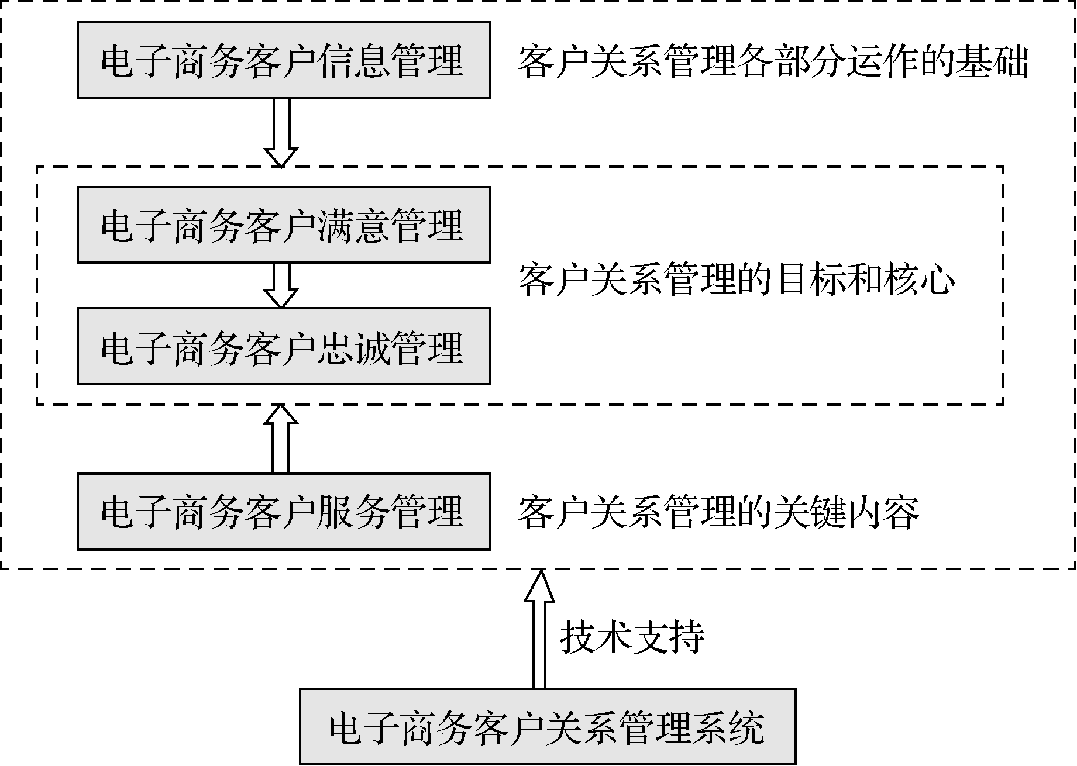
图9.1 电子商务客户关系管理的内容

Slide 18
客户数据管理对企业提升客户的忠诚度有何意义？

Slide 19
亚马逊的客户描述性数据与交易性数据
亚马逊公司的销售额一直在保持高速增长，这与其利用客户数据信息不断改进服务质量和客户关系是分不开的。为了使消费者能获得愉快而便捷的网购体验验，亚马逊利用多种工具和手段收集客户信息。例如，通过“一点就通”的One？Click设计，客户只要在该网站购买过一次商品，其通信地址和信用卡账号就会被安全地存储下来，下次再购买时，客户只要用点击一下商品，网络系统就会自动完成接下来的大部分步骤。当客户在亚马逊网站购买图书时，其销售系统就会自动记录书目，生成有关客户偏好的信息。当客户再次进入亚马逊网站时，销售系统就会识别其身份，并

Slide 20
依据其爱好来推荐书目，巧妙提醒客户去浏览可能会引发其兴趣的其他图书。客户与网站的接触次数越多，系统了解的客户信息也就越多，服务也就越好，方便、快捷、安全、有效的个性化服务使亚马逊成为了网络零售行业的典范。
启发思考：亚马逊公司是如何进行客户数据管理的？

Slide 21

（二）电子商务客户满意与忠诚管理
客户细分
客户满意管理
客户忠诚管理

Slide 22
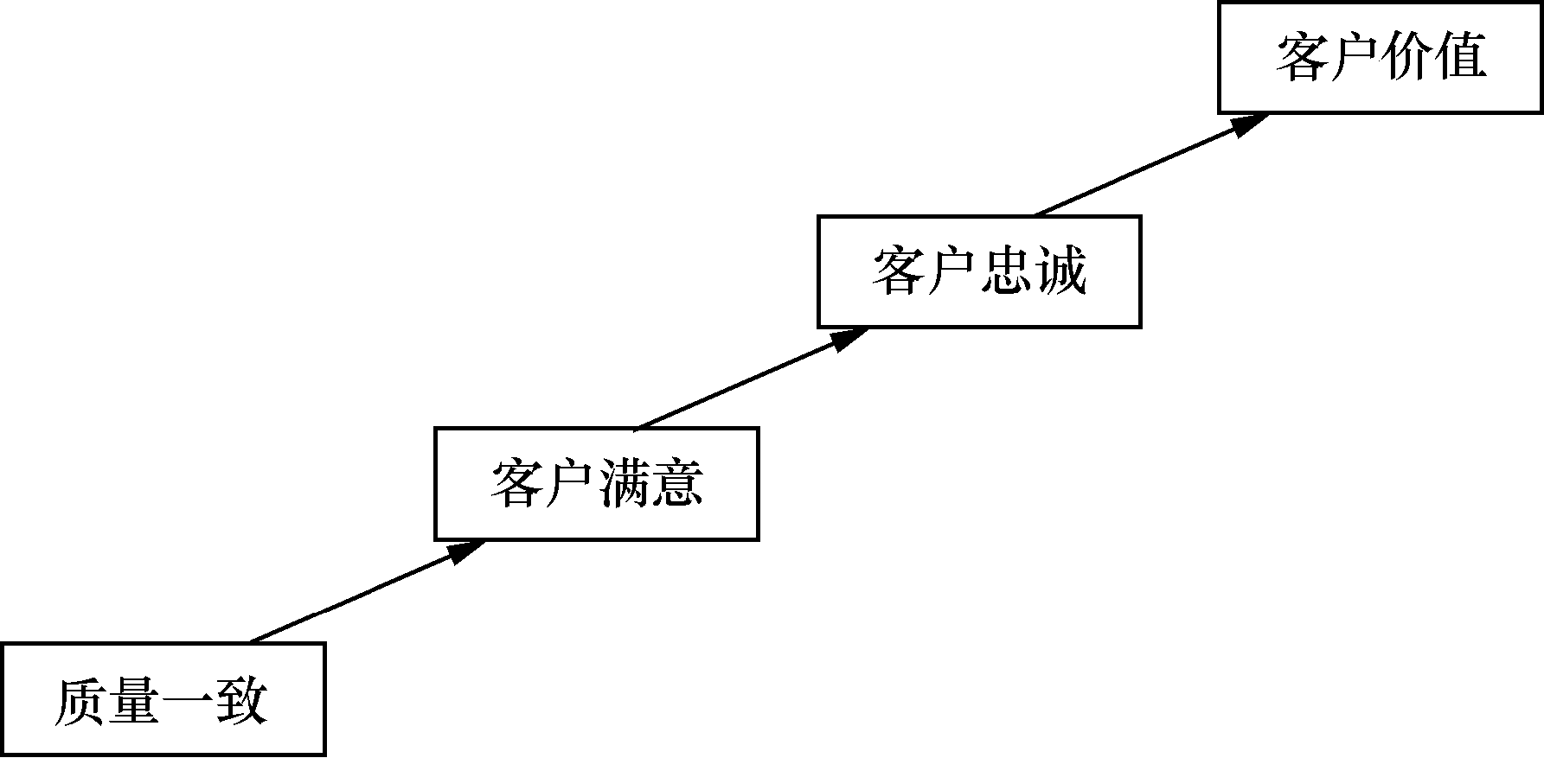
点击视频：客户忠诚度维护
图9.2 客户价值驱动模型

Slide 23
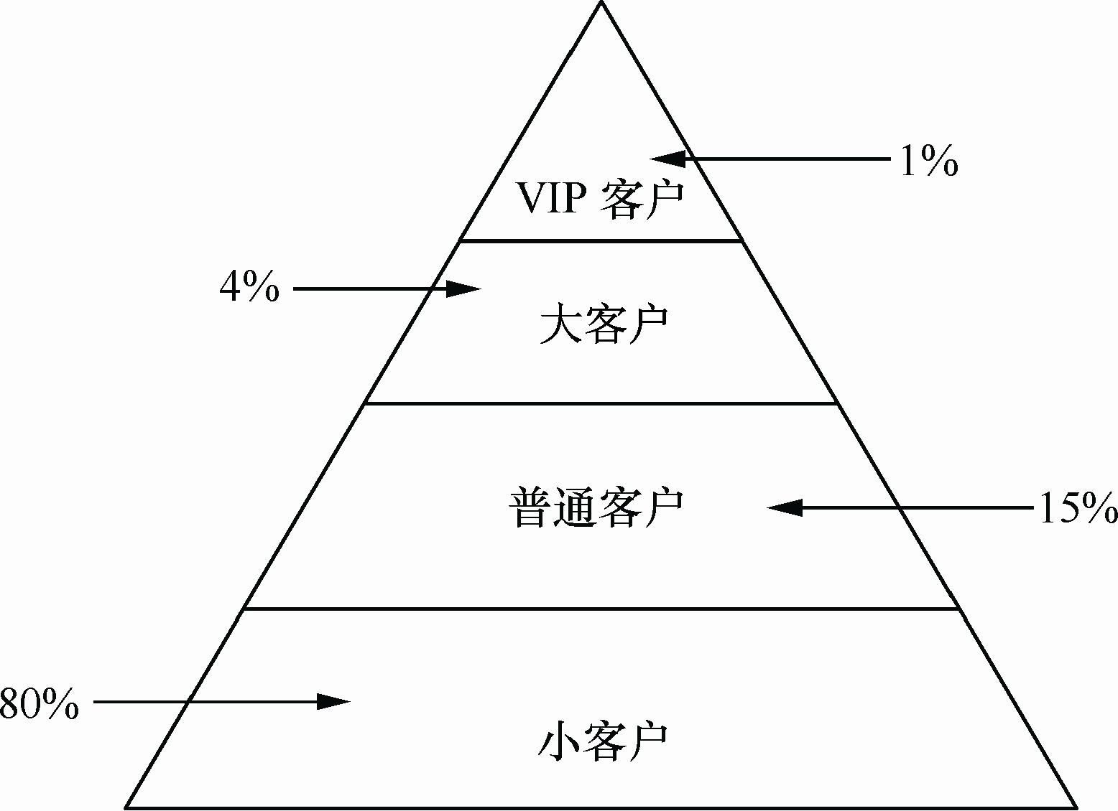
图9.3 客户的分类

Slide 24
（三）电子商务客户服务管理
电子商务环境下的客户服务管理是在传统客户服务管理的基础上，为平台开展的客户服务管理，是一种新兴的客户服务管理理念与模式。电子商务客户服务管理包括售前客户服务、售中客户服务、售后客户服务等，详细内容在本章第二节做介绍。

Slide 25
三、千牛客户运营管理
1．千牛工作台——客户运营
（1）登录千牛工作台，单击左侧导航列表“私域”→“用户运营”→“会员运营”，在打开的页面（见图9.4）单击“进入客户运营平台”，即可进入客户运营平台对客户进行细分，开展客户运营，如图9.5所示。
（2）客户分组管理。单击“客户管理”下的“客户列表”，在打开的页面中将显示网店的客户信息，如图9.6所示，单击某一客户的“详情”，即可看到该客户的具体信息。

Slide 26
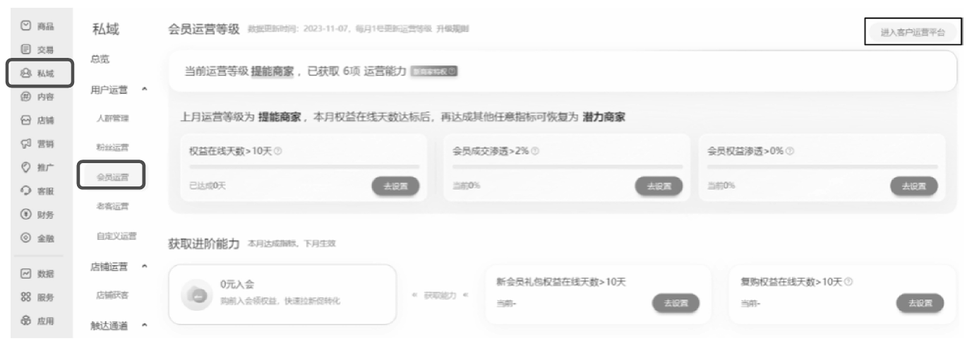
图9.4 进入客户运营平台

Slide 27
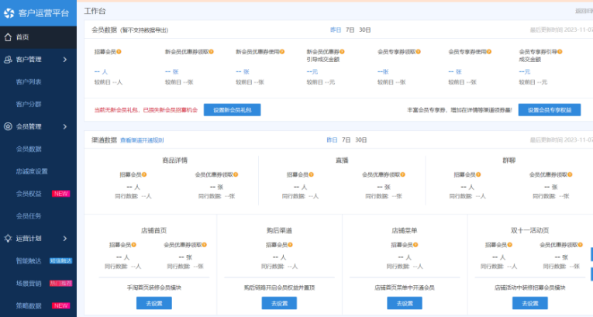
图9.5 “客户运营平台”页面

Slide 28
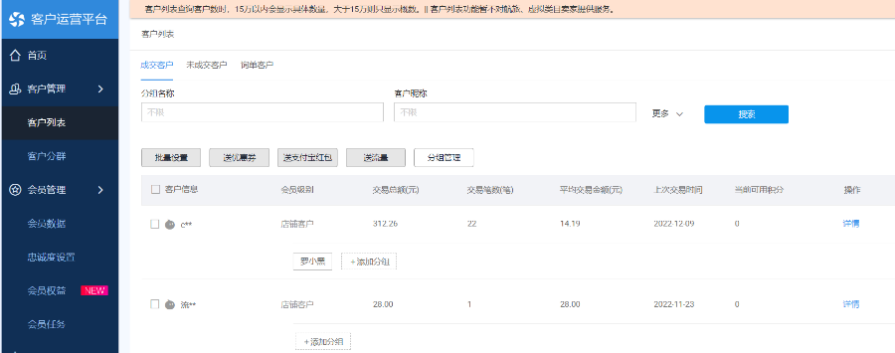
图9.6 客户列表

Slide 29
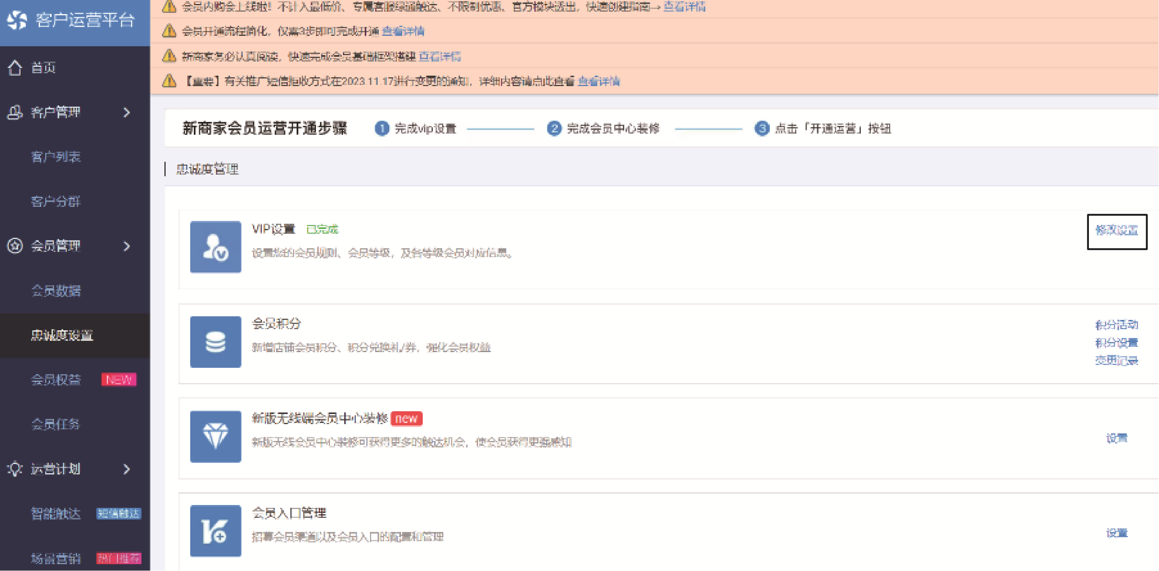
（3）会员忠诚度管理。依次单击“会员管理”→“忠诚度设置”，可以对店铺的会员等级及权益进行设置。如果已经设置过VIP，在打开的页面中单击“修改设置”（如图9.7所示）；如果首次设置VIP，在打开的页面中单击“立即设置”，进入VIP设置页面。
图9.7 VIP设置（一）

Slide 30
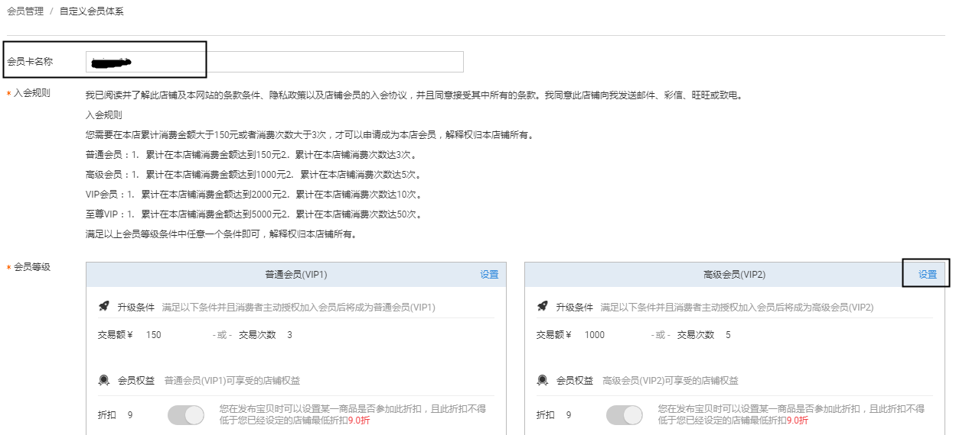
在打开的页面中，设置会员卡名称、选择需要设置的会员等级。例如，选择高级会员，可单击“高级会员（VIP2）”右侧的“设置”，即可进入“高级会员（VIP2）”的设置页面，如图9.8所示。
图9.8 VIP设置（二）

Slide 31
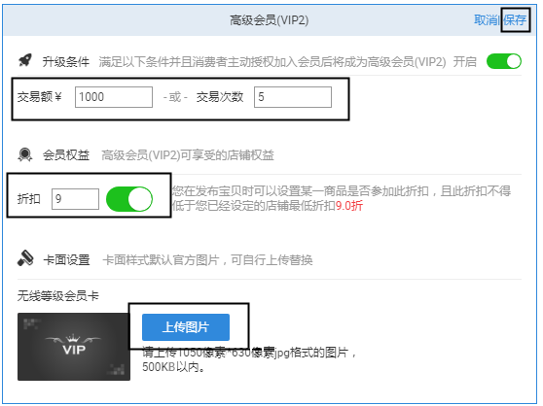
在“高级会员（VIP2）”设置页面，卖家可以设置会员卡交易额或交易次数、会员可以享受的权益、会员卡外观等，设置完成后，单击右上方的“保存”即可，如图9.9所示。
图9.9 VIP设置（三）

Slide 32
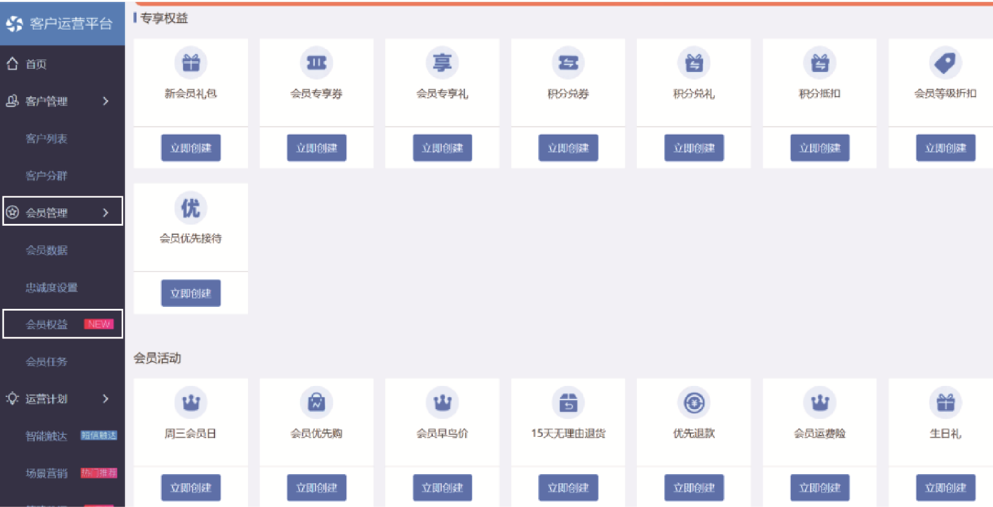
（4）会员权益管理。卖家可以通过设置会员权益实现新会员招募、老会员回购等目的，从而提高会员的忠诚度。依次单击“会员管理”→“会员权益”，可以对店铺的会员权益进行设置，权益类型包含专享权益和会员活动，如图9.10所示。
图9.10 会员权益设置

Slide 33
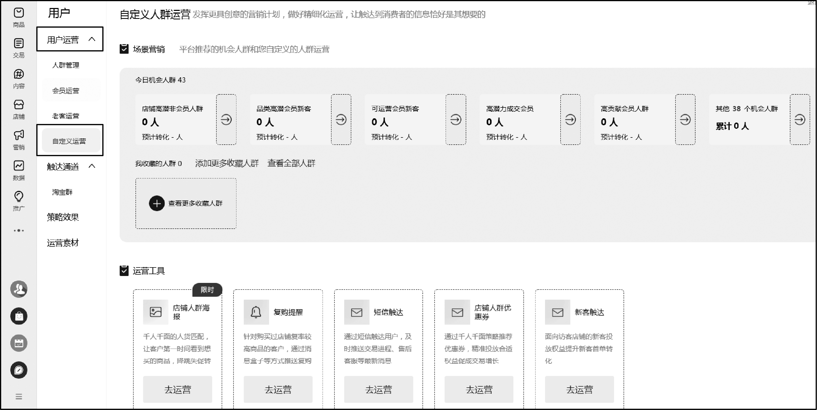
2．千牛工作台——自定义运营
（1）单击“用户运营”下的“自定义运营”，可以看到场景营销和运营工具的功能，如图9.11所示。
图9.11 “自定义人群运营”页面

Slide 34
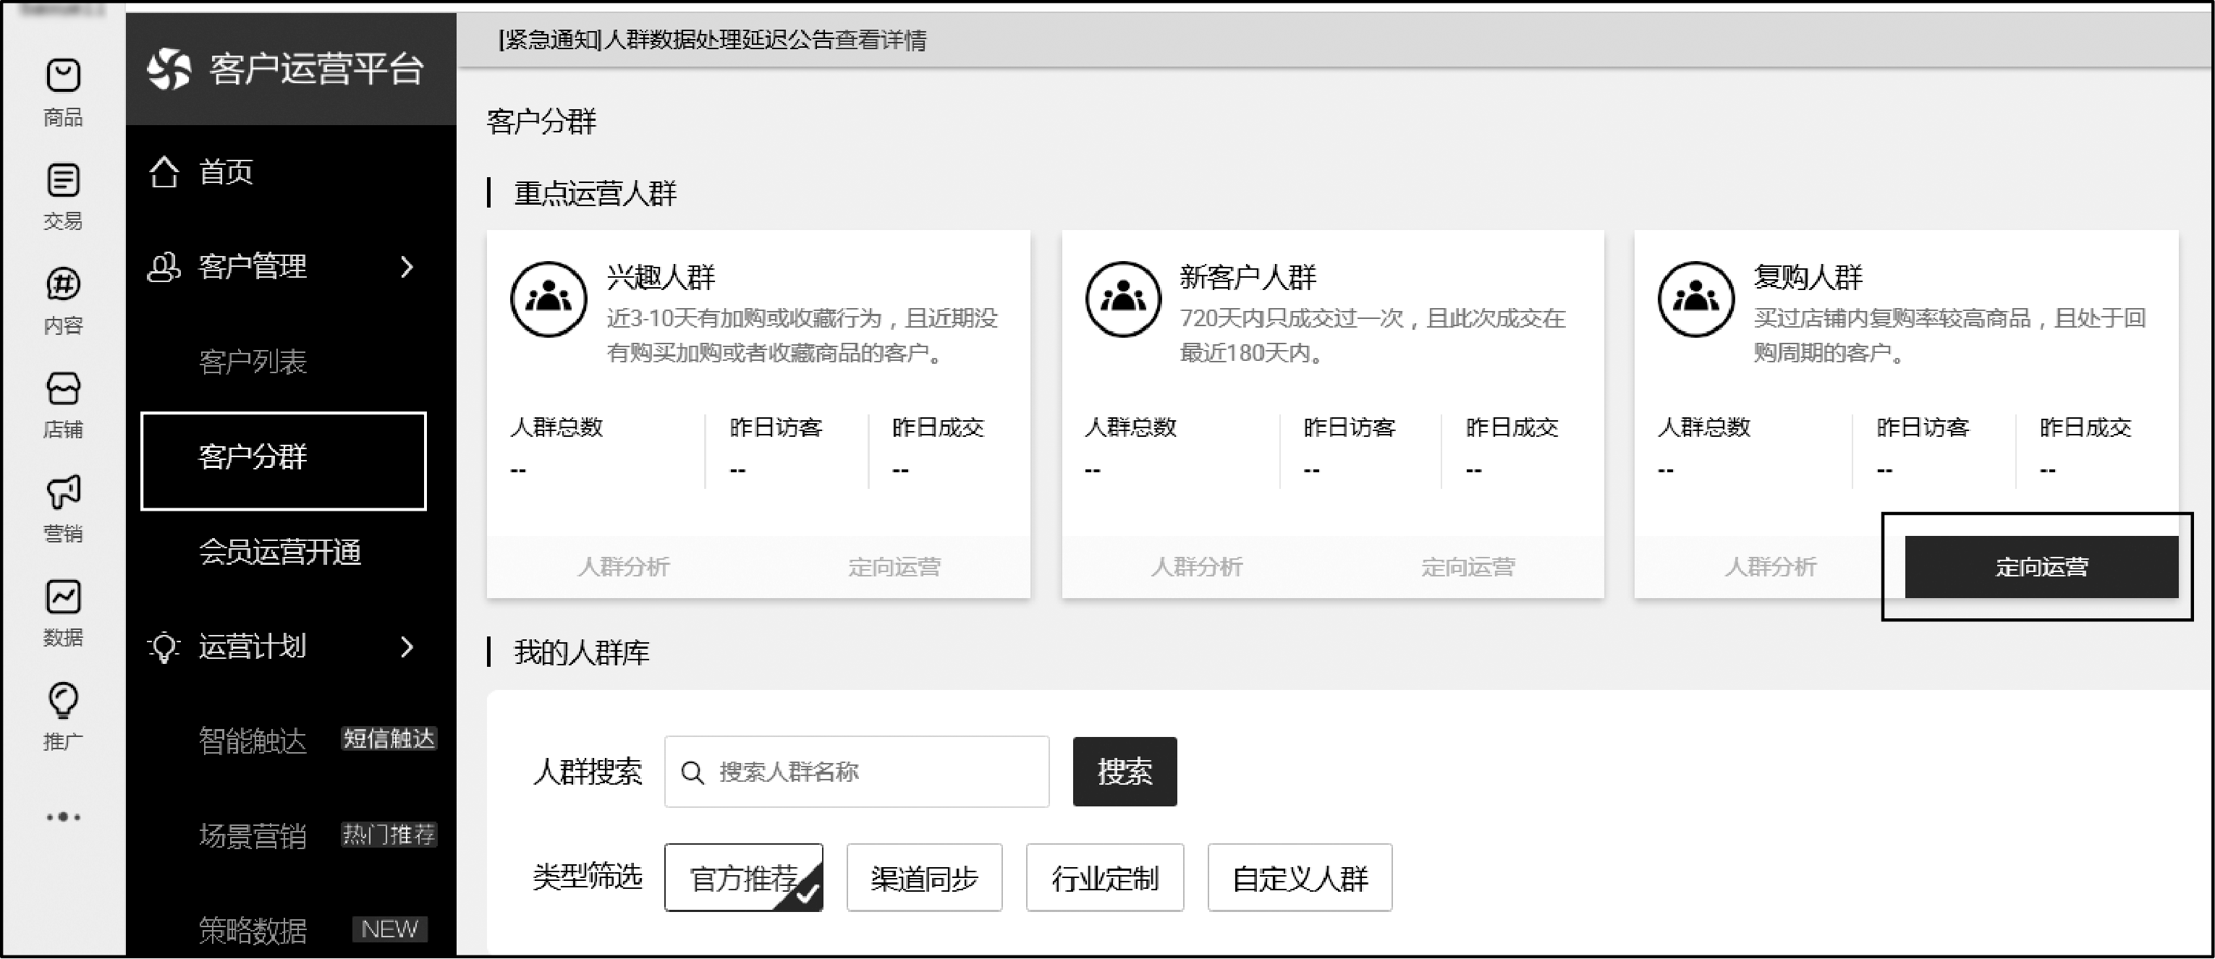
（2）单击图9.11中的“复购提醒”运营工具下的“去运营”，然后单击“客户分群”下的“复购人群”的“定向运营”，如图9.12所示，即可以对不同复购人群进行优惠券等的发放。
图9.12 客户运营平台-客户分群

Slide 35
目录
Contents
电子商务客户关系管理概述
一、电子商务客户服务管理的内容
二、千牛接待中心的设置
三、千牛智能客服——阿里店小蜜
电子商务客户服务管理

Slide 36
一、电子商务客户服务管理的内容
1. 售前客户服务策略
提供商品的搜索和比较服务
建立客户档案
为老客户提供消费诱导服务

Slide 37
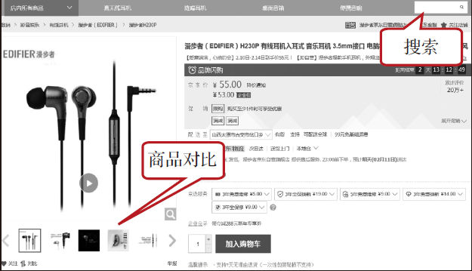
图9.13 京东商城的搜索、对比功能和某一商品的信息

Slide 38
2. 售中客户服务策略
提供物流服务方式、配送时间和增值服务等
提供定制商品服务

Slide 39
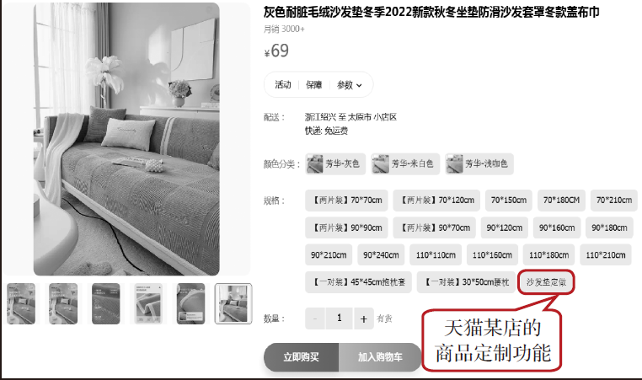
图9.14 天猫店的商品定制功能

Slide 40
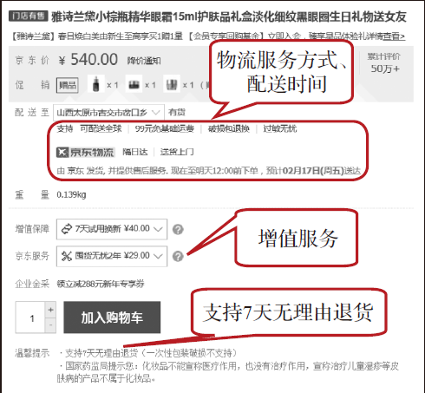
图9.15 京东提供的多项服务

Slide 41
3. 售后客户服务策略
点击视频：趣说各大电商平台的售后服务
向客户提供持续的支持服务
良好的退货服务

Slide 42
二、千牛接待中心的设置
为了更好地与客户保持长期、稳定的关系，卖家需要和客户随时进行互动，这就需要建立与客户沟通的通道。目前，淘宝网常用的即时沟通工具是千牛工作平台的接待中心。
编辑卖家基本资料
设置自动回复

Slide 43
千牛接待中心
淘宝网店接待客户、与客户沟通常用千牛工作台的旺旺模式。旺旺模式由阿里旺旺卖家版升级而来，也称千牛接待中心。阿里旺旺是淘宝网的即时交流工具，可以轻松实现在线沟通。淘宝网的用户之所以习惯使用阿里旺旺来沟通和交流，并不仅仅是因为可以即时看到对方的淘宝会员名和相关资料、直接显示网址链接的安全性，更重要的是如果使用外部聊天工具，一旦出现交易争议或纠纷，淘宝网管理方就无法核实淘宝会员的真实身份和对话记录的真实性，外部聊天工具上的对话记录无法作为证据，而使用阿里旺旺则能避免这一问题。

Slide 44
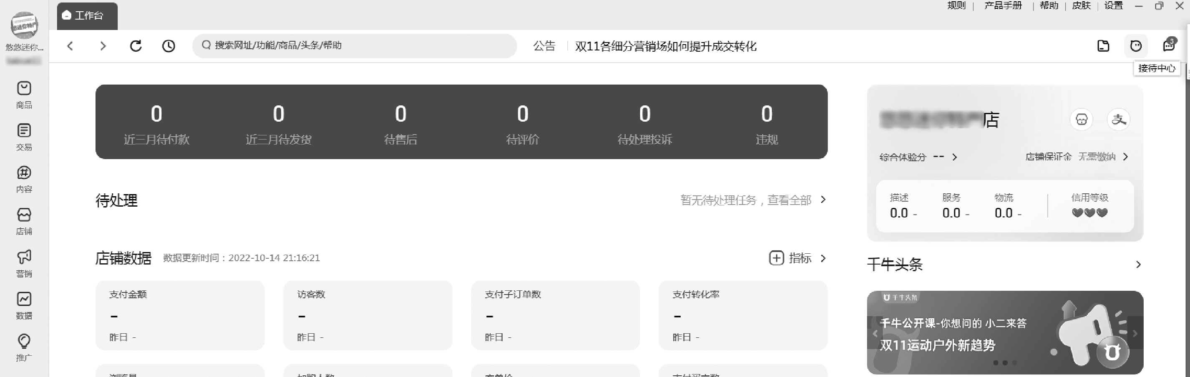
1．编辑卖家基本资料
（1）登录千牛工作台后，可直接单击页面右上角的“接待中心”（如图9.16所示），或者直接单击千牛悬浮条中的“接待中心”按钮（如图9.17所示）。
图9.16 千牛工作台“接待中心”入口

Slide 45
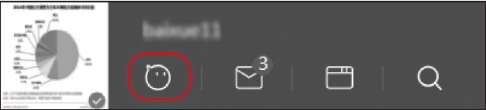
图9.17 千牛悬浮条

Slide 46
（2）进入“千牛接待中心”页面，如图9.18所示，单击接待中心页面左上角的旺旺名，即可打开“个人资料”页面，单击“修改”可进入“修改头像”页面，单击“编辑”可以对“姓名”“个人信息”等资料进行修改。
图9.18 “千牛接待中心”页面

Slide 47
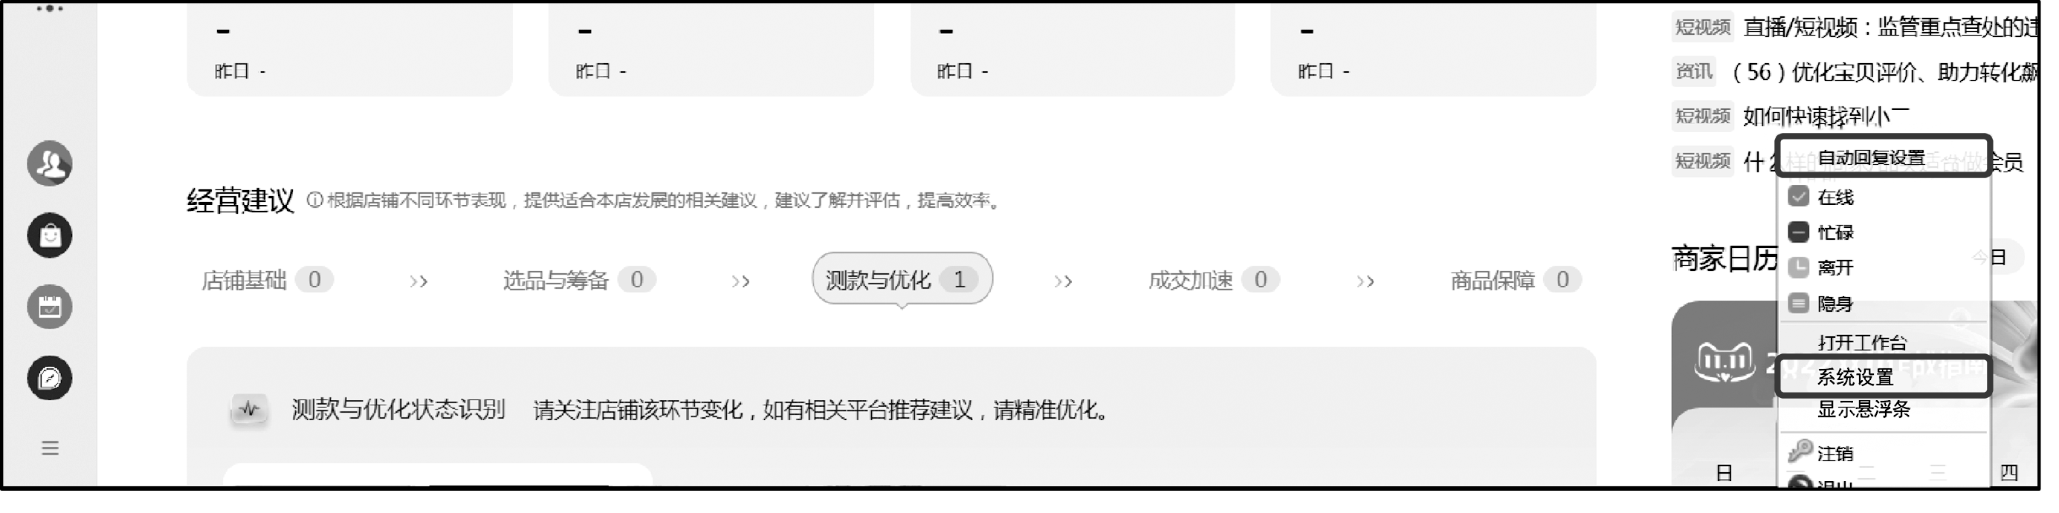
2．设置自动回复
在页面右下角，将鼠标指针放置在千牛头像上，右击，选择“自动回复设置”或选择“系统设置”→“接待设置”→“自动回复”进行设置，如图9.19和图9.20所示。
图9.19 千牛接待中心“自动回复设置”入口

Slide 48
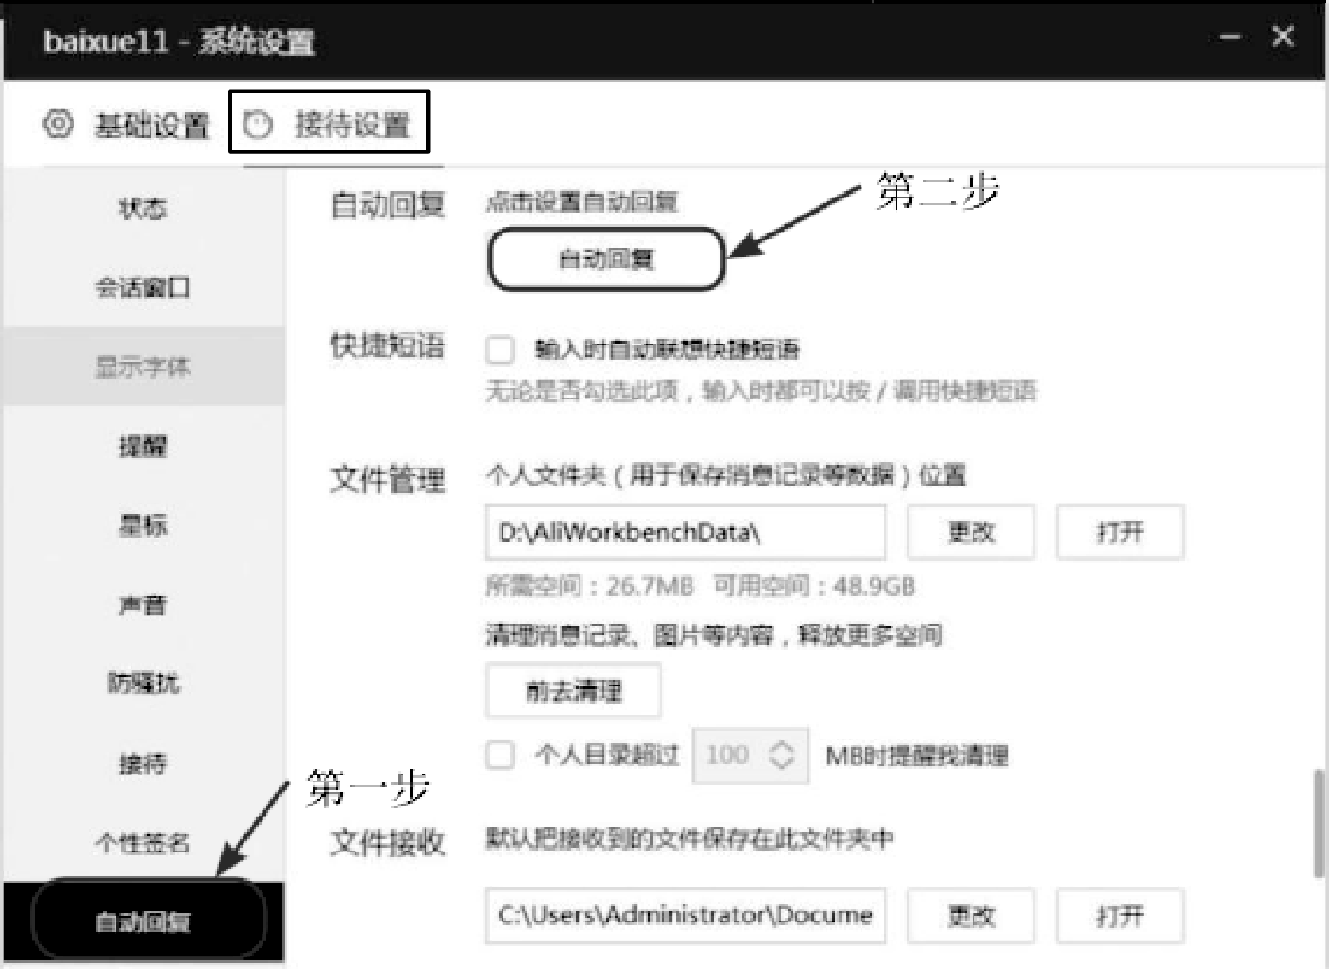
图9.20 千牛“自动回复”设置

Slide 49
三、千牛智能客服——阿里店小蜜
在电商快速发展的过程中，客户服务工作逐渐暴露出很多短板，无法满足电商企业的需求。在这种大形势下，智能客服应运而生。智能客服可以帮助电商企业增强客服团队的服务能力，优化客户的购物体验。
开通机器人——阿里店小蜜
阿里店小蜜接待模式简介
阿里店小蜜基本功能简介

Slide 50
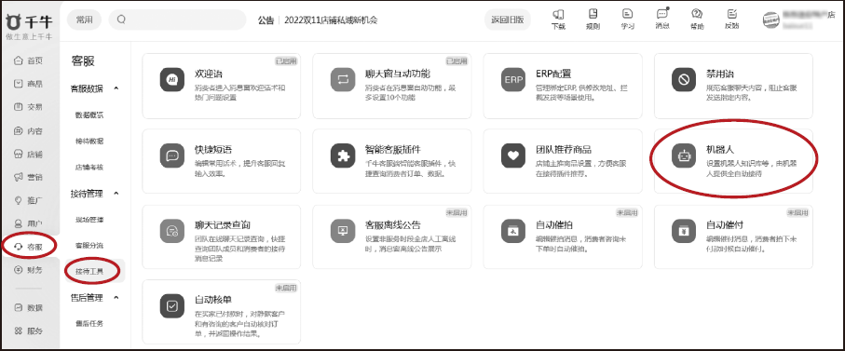
（一）开通机器人——阿里店小蜜
图9.21 开通机器人——阿里店小蜜的入口

Slide 51
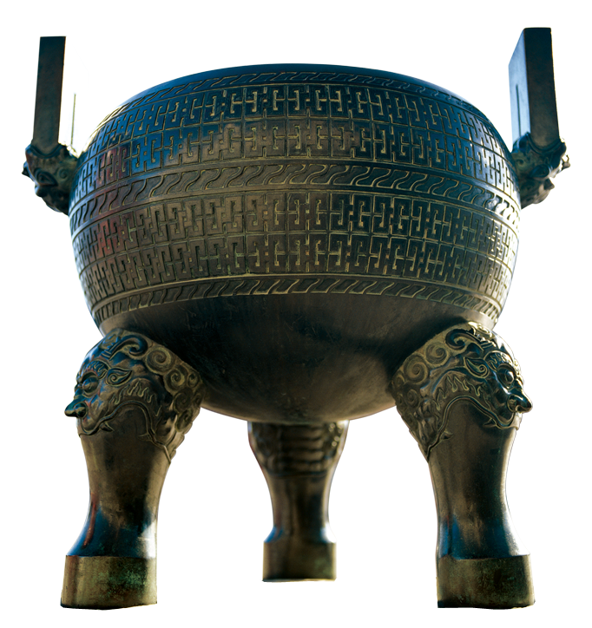
（二）阿里店小蜜接待模式简介
全自动接待模式
目前，全自动接待模式有人工优先、助手优先、混合接待三种接待方式
智能辅助（半自动）接待模式
智能辅助依附于客服账号和客服人员一起接待买家，它可以代替客服人员自动回复，也可推荐回复内容供客服人员选择，相当于客服人员的智能助手，也称为半自动机器人。

Slide 52
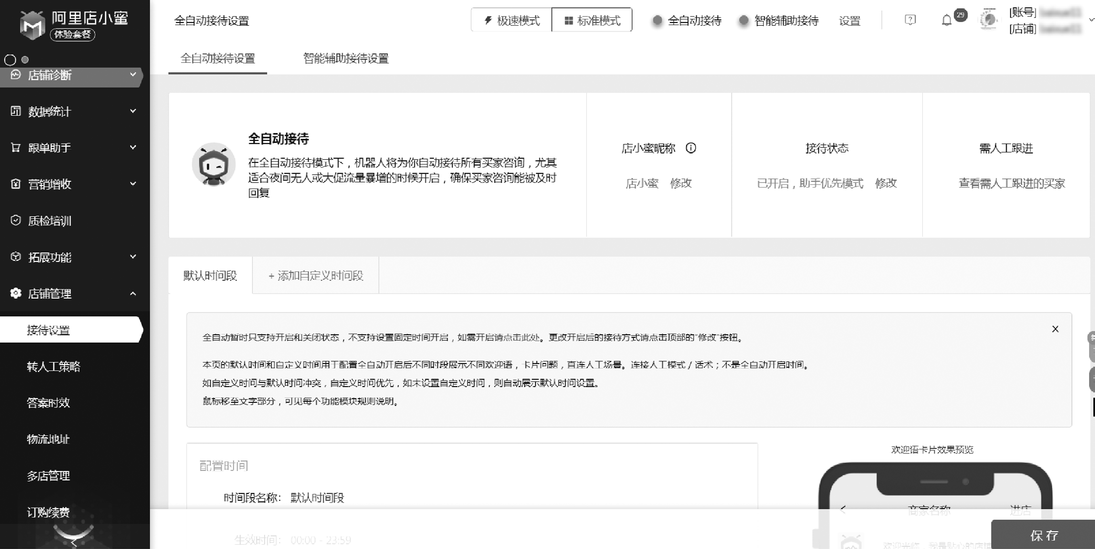
图9.22 阿里店小蜜的“接待设置”

Slide 53

（三）阿里店小蜜基本功能简介
营销增收
常见问题配置
5
1
4
商品知识库
2
3
跟单助手
店铺诊断

Slide 54
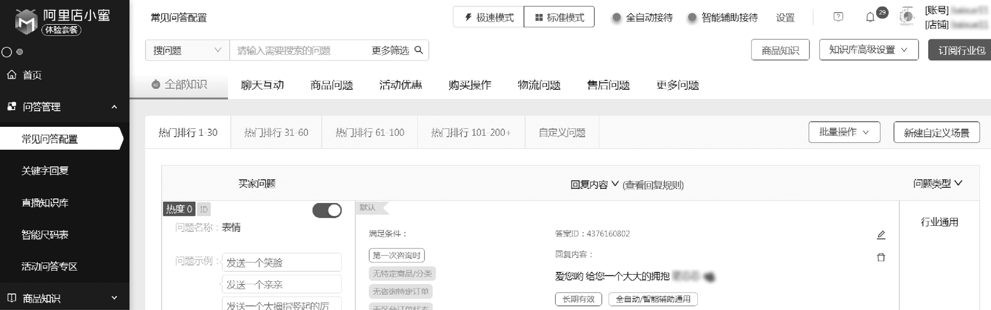
图9.23 常见问答配置

Slide 55
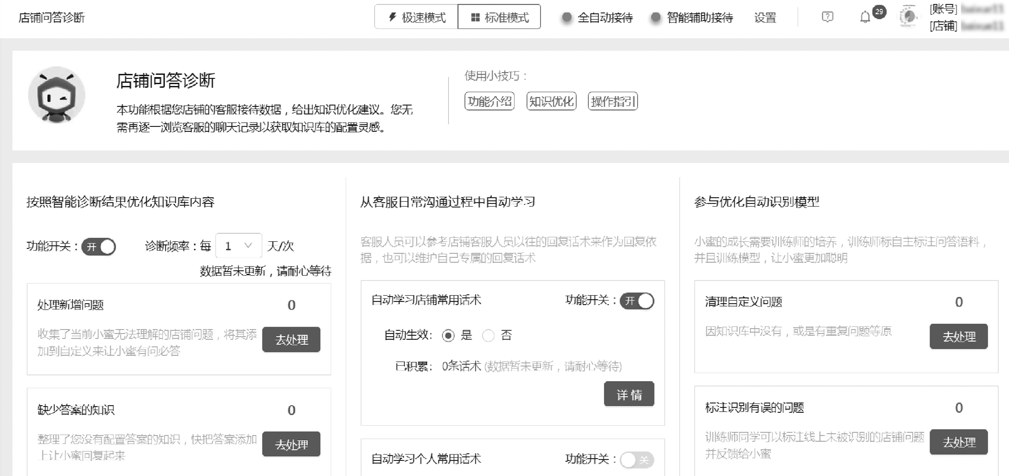
图9.24 店铺问答诊断

Slide 56
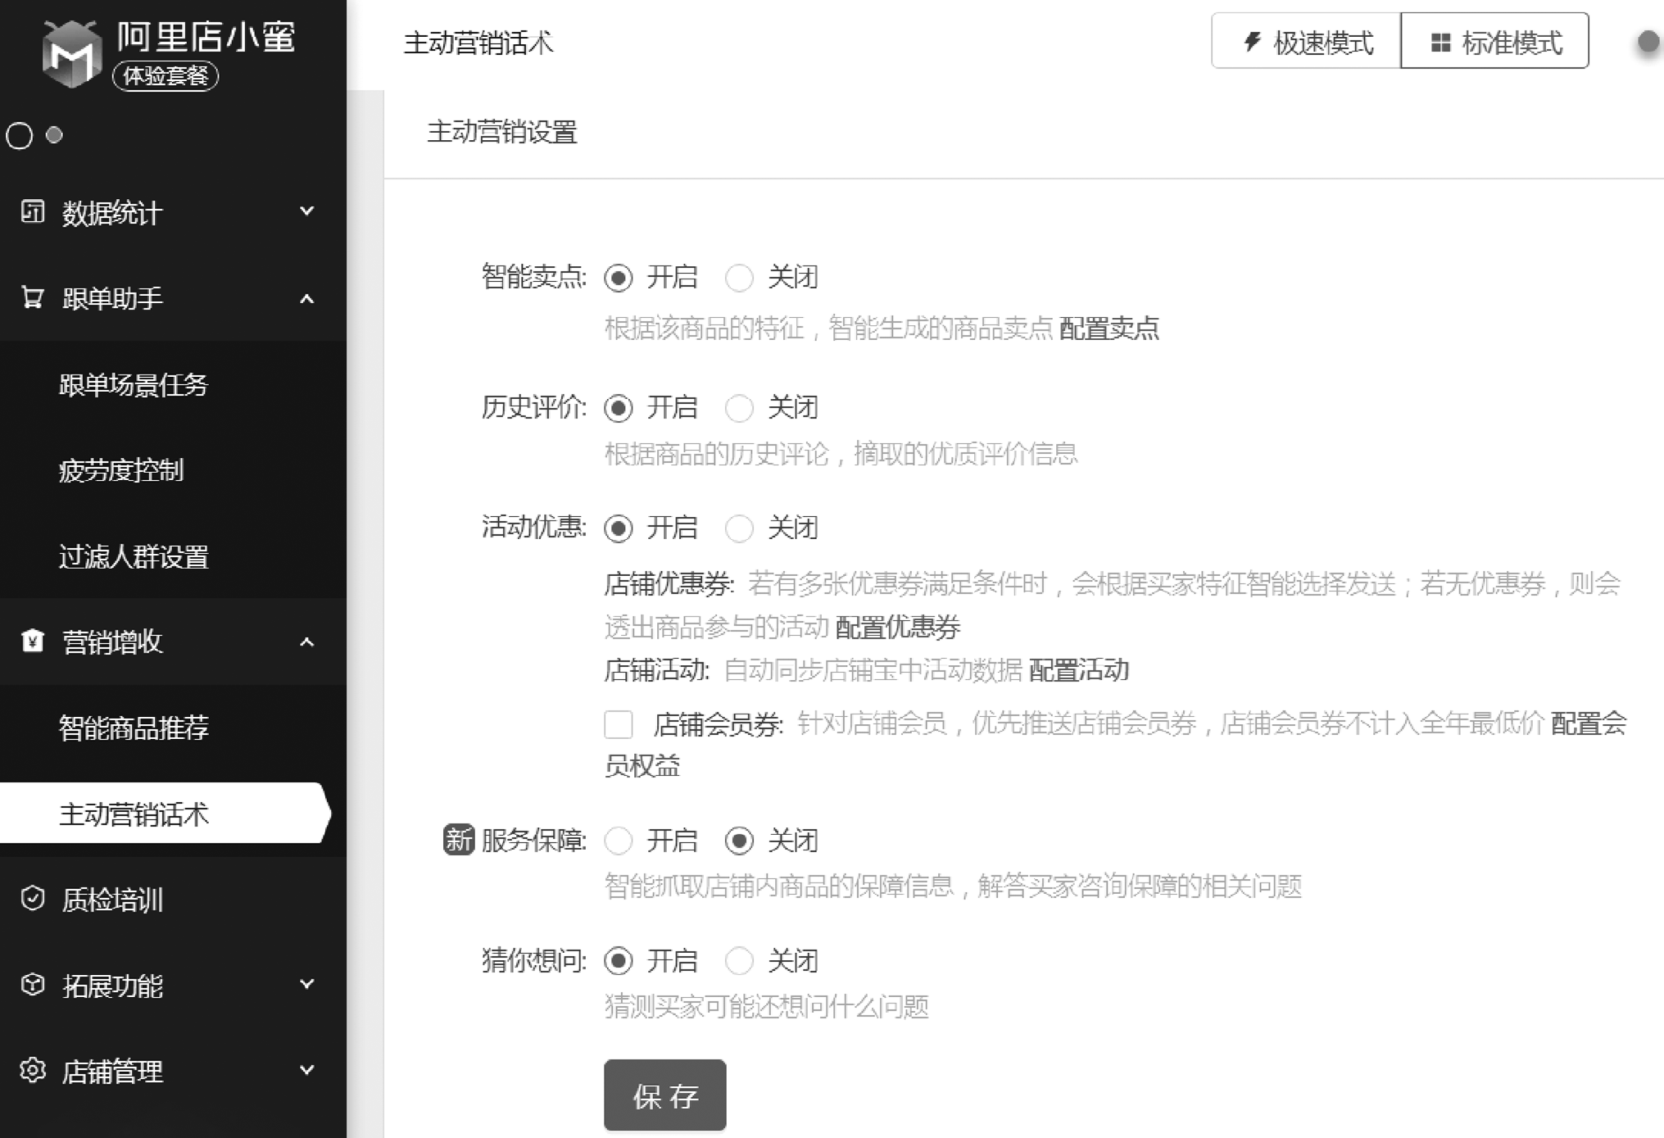
图9.25 主动营销话术设置

Slide 57
“三只松鼠”客户忠诚度提升策略
“三只松鼠”爆发式增长背后靠的是通过客户的极致体验建立口碑，并通过社交化媒体建立网络口碑。不断提高客户的满意度和忠诚度是“三只松鼠”成功的重要法宝。
1．提升产品总价值
2．提升服务价值
3．洞悉心理
4．重视回头客以及口碑转化

Slide 58
思考讨论：
1．“三只松鼠”是如何提升客户忠诚度的？
2．进入“三只松鼠”天猫旗舰店，分析其售前、售中、售后服务分别是怎样做的。

Slide 59
本章介绍了电子商务客户关系管理的内容及应用。首先，介绍了客户关系管理的概念、客户关系管理解决的主要问题及客户关系管理系统的主要应用；其次，分析了电子商务客户关系管理的内容，包括电子商务客户信息管理、电子商务客户满意与忠诚管理、电子商务客户服务管理等内容，并介绍了千牛客户运营管理的实务操作；再次，讲述了电子商务客户服务管理的内容、千牛接待中心的设置、千牛智能客服阿里店小蜜；最后，实训案例介绍了“三只松鼠”客户忠诚度提升的策略，说明了做好客户关系管理是电商企业成功的重要因素。

